Slide 1
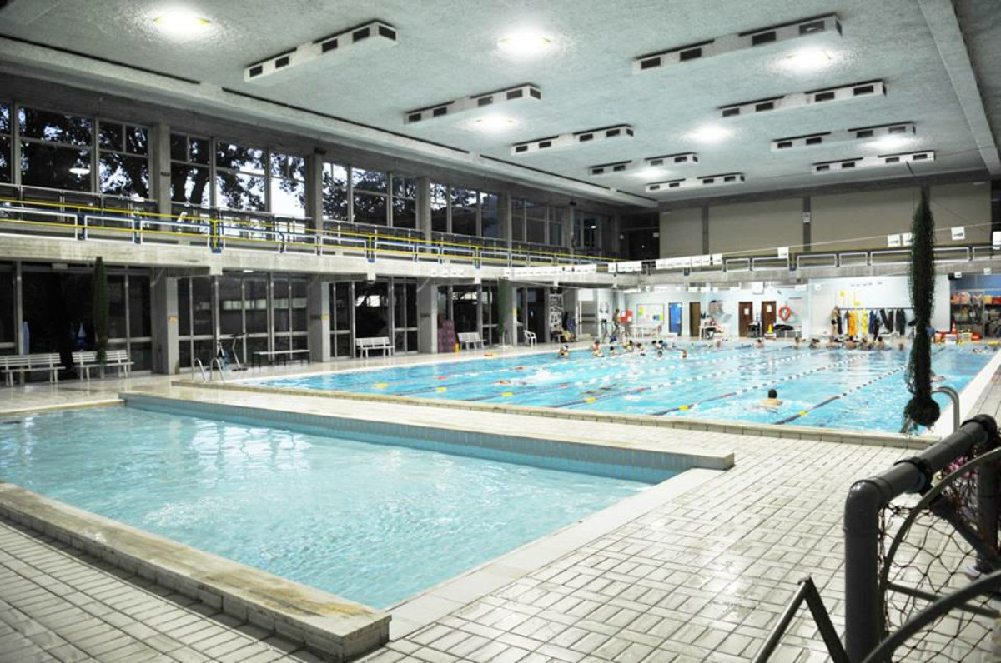
Centro di Studio e Ricerca
«Bologna Transcultural Psychosomatic Team - BoTPT»
DIPARTIMENTO DI SCIENZE MEDICHE E CHIRURGICHE,
Università di Bologna.
In collaborazione con :
ASSOCIAZIONE
NAZIONALE SALE BINGO
Domenica 25 novembre , Ore 14
Giornata internazionale per l'eliminazione della violenza contro le donne
Piscina Record, Via del Pilastro, 8 - Bologna
“Avvicinamento alla tavola a vela, Surf e SUP.
Imparare ad utilizzare gli sport di equilibrio
per aumentare
il benessere psicofisico.»
Giornata dedicata alle donne aderenti al progetto di ricerca
«Gioco responsabile e comportamenti di salute»
Inoltre ringraziamo
per l’attrezzatura:
ALMA MATER STUDIORUM – UNIVERSITA’ DI BOLOGNA
Notes:
1

